Slide 1
‏حلقه آموزش استاندارد: nn.Module، DataLoader و Fashion-MNIST
‏۴
‏جلسهٔ ۴
‏دورهٔ یادگیری عمیق | ترم ۴
‏مدرس: کیوان محمودی

Slide 2
‏اهداف این جلسه
‏بارگذاری و پیش‌پردازش داده تصویری با torchvision و transforms
‏۱
‏درک Dataset و DataLoader و ساخت یک Dataset سفارشی
‏۲
‏تعریف مدل با ارث‌بری از nn.Module و nn.Sequential
‏۳
‏نوشتن توابع قابل استفاده مجدد train_one_epoch و evaluate با model.train و model.eval
‏۴
‏ارزیابی با Confusion Matrix، ذخیره و بارگذاری مدل و پیش‌بینی روی یک نمونه
‏۵

Slide 3
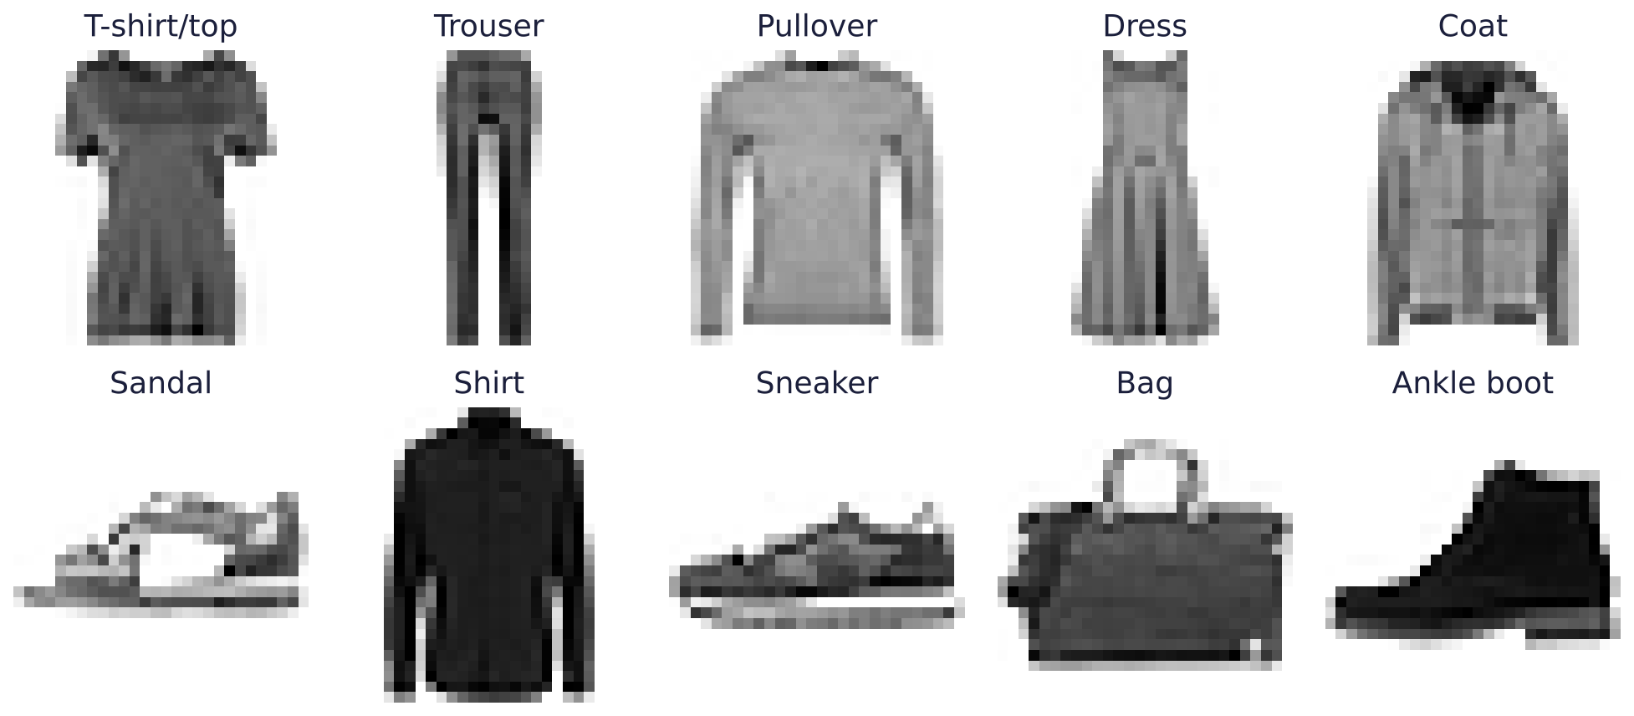
‏دیتاست Fashion-MNIST
‏۷۰٬۰۰۰ تصویر خاکستری ۲۸×۲۸
‏۶۰٬۰۰۰ آموزشی و ۱۰٬۰۰۰ آزمون
‏۱۰ کلاس لباس و کفش
‏جایگزین سخت‌تر MNIST (Xiao et al., 2017)

Slide 4
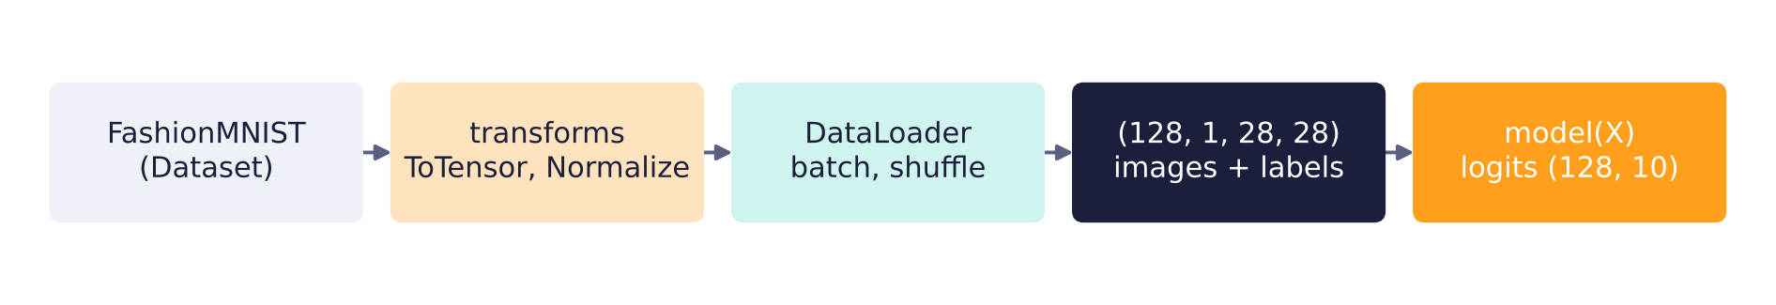
‏مسیر داده در PyTorch
‏Dataset نمونه‌ها را تولید می‌کند، transforms آن‌ها را آماده می‌کند و DataLoader دسته‌ها را به مدل می‌دهد

Slide 5
‏بارگذاری و نرمال‌سازی داده
‏ToTensor تصویر را به float32 در بازه صفر تا یک می‌برد.
transform = transforms.Compose([
transforms.ToTensor(), # [0,255] -> [0,1], (C,H,W)
transforms.Normalize((MEAN,), (STD,)), # stats from TRAIN only
])
full_train = datasets.FashionMNIST('data', train=True,
download=True, transform=transform)
test_set = datasets.FashionMNIST('data', train=False,
download=True, transform=transform)
train_set, val_set = random_split(full_train, [50_000, 10_000])
‏Normalize میانگین را صفر و انحراف معیار را یک می‌کند.
‏آمار نرمال‌سازی فقط از داده آموزشی، برای جلوگیری از Data Leakage.

Slide 6

‏سه بخش داده و نقش هر کدام
‏Train: به‌روزرسانی وزن‌ها
‏Validation: انتخاب ابرپارامتر و پایش Overfitting
‏Test: فقط یک بار و برای گزارش نهایی
‏استفاده از Test برای تصمیم‌گیری، نتیجه را خوش‌بینانه می‌کند.

Slide 7
‏Dataset و DataLoader
class TensorPairDataset(Dataset):
def __init__(self, X, y):
self.X, self.y = X, y
def __len__(self):
return len(self.X)
def __getitem__(self, idx):
return self.X[idx], self.y[idx]
train_loader = DataLoader(train_set, batch_size=128,
shuffle=True, num_workers=2)
X, y = next(iter(train_loader))
# X: (128, 1, 28, 28) float32 y: (128,) int64
‏Dataset فقط دو متد لازم دارد: __len__ و __getitem__
‏DataLoader دسته‌بندی، Shuffle و بارگذاری موازی را انجام می‌دهد.
‏داده آموزشی Shuffle می‌شود؛ داده ارزیابی نه.

Slide 8
‏تعریف مدل با nn.Module
class MLP(nn.Module):
def __init__(self, hidden=(256, 128), n_classes=10):
super().__init__()
self.flatten = nn.Flatten()
self.fc1 = nn.Linear(28 * 28, hidden[0])
self.fc2 = nn.Linear(hidden[0], hidden[1])
self.out = nn.Linear(hidden[1], n_classes)
self.act = nn.ReLU()
def forward(self, x):
x = self.flatten(x)
x = self.act(self.fc1(x))
x = self.act(self.fc2(x))
return self.out(x) # logits, no softmax
model = MLP().to(device) # 235,146 parameters
‏لایه‌ها در __init__، مسیر داده در forward.
‏همیشه model(x) را صدا بزنید، نه forward را.
‏برای مدل‌های ساده ترتیبی: nn.Sequential

Slide 9
‏Logits و CrossEntropyLoss
‏بررسی سلامت (Sanity Check)
‏۲
‏قاعده
‏۱
‏مدل آموزش‌ندیده به ۱۰ کلاس احتمال تقریباً برابر می‌دهد.
‏لایه آخر مدل Softmax ندارد؛ خروجی Logits است.
‏Loss اولیه باید نزدیک log 10 ≈ 2.30 باشد.
‏nn.CrossEntropyLoss خودش Softmax و Log را پایدار ترکیب می‌کند.
‏Loss اولیه ما: ۲/۳۲۵
‏برچسب‌ها اعداد صحیح int64 هستند، نه One-hot.
‏اگر خیلی متفاوت بود، قبل از آموزش اشکال را پیدا کنید.

Slide 10
‏تابع آموزش یک Epoch
‏model.train در ابتدای آموزش.
def train_one_epoch(model, loader, criterion, optimizer, device):
model.train()
total_loss, correct, n = 0.0, 0, 0
for X, y in loader:
X, y = X.to(device), y.to(device)
logits = model(X)
loss = criterion(logits, y)
optimizer.zero_grad()
loss.backward()
optimizer.step()
total_loss += loss.item() * len(y)
correct += (logits.argmax(1) == y).sum().item()
n += len(y)
return total_loss / n, correct / n
‏داده و مدل روی یک device.
‏تابع evaluate مشابه است، با model.eval و torch.no_grad
‏این دو تابع تا پایان دوره استفاده می‌شوند.

Slide 11
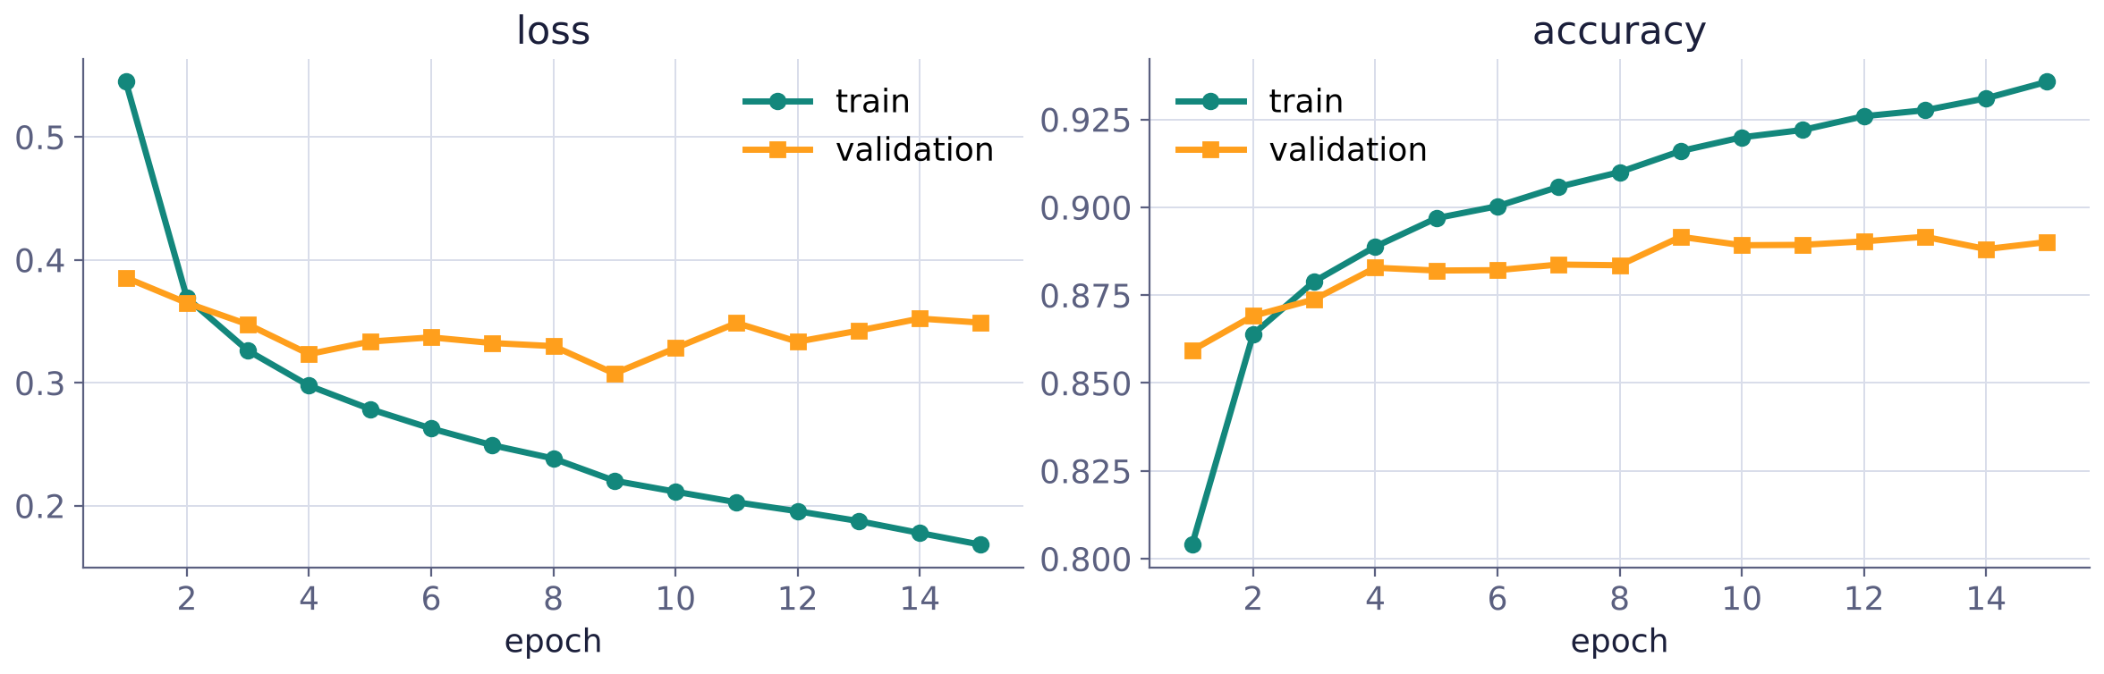
‏منحنی‌های آموزش: ۱۵ Epoch با SGD + Momentum
‏Loss آموزش پیوسته کم می‌شود ولی Loss اعتبارسنجی از Epoch نهم بالا می‌رود: نشانه Overfitting

Slide 12
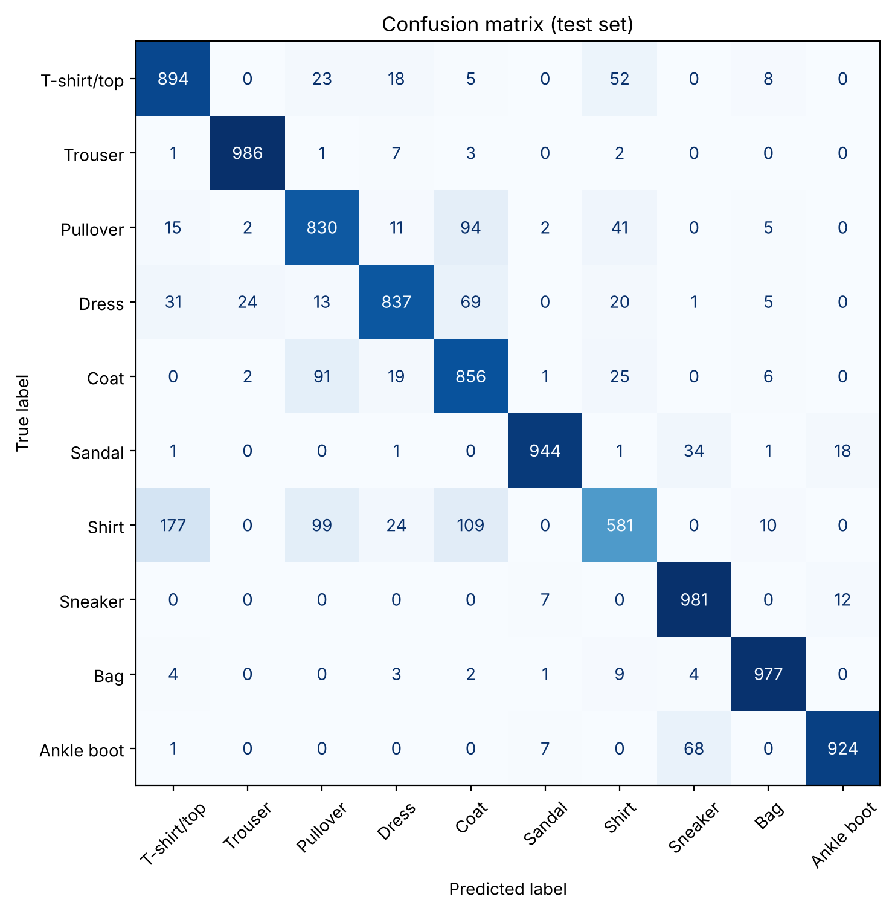
‏Confusion Matrix: مدل کجا اشتباه می‌کند؟
‏دقت روی داده آزمون: ۸۸/۱٪
‏بیشترین خطا: Shirt با T-shirt، Pullover و Coat
‏MLP تصویر را به بردار ۷۸۴تایی تبدیل می‌کند و ساختار فضایی را نادیده می‌گیرد.
‏راه‌حل: شبکه کانولوشنی (جلسه ۷)

Slide 13
‏ذخیره مدل و پیش‌بینی (Inference)
‏پیش‌بینی روی یک نمونه
‏۲
‏ذخیره و بارگذاری
‏۱
‏model.eval و torch.no_grad
‏روش توصیه‌شده: ذخیره state_dict
‏افزودن بعد Batch با unsqueeze(0) به ورودی
‏torch.save(model.state_dict, path)
‏softmax روی Logits برای دیدن احتمال‌ها
‏ابتدا نمونه‌ای از همان کلاس، سپس load_state_dict
‏argmax برای کلاس نهایی
‏map_location برای بارگذاری روی CPU/GPU دیگر

Slide 14
‏جمع‌بندی
‏مسیر استاندارد داده: Dataset → transforms → DataLoader → model
‏✓
‏Train / Validation / Test؛ داده آزمون فقط برای گزارش نهایی
‏✓
‏مدل = nn.Module با __init__ و forward؛ خروجی Logits
‏✓
‏CrossEntropyLoss خودش Softmax را دارد
‏✓
‏model.train و model.eval را هرگز فراموش نکنید
‏✓
‏MLP به ۸۸٪ می‌رسد؛ برای تصویر به CNN نیاز داریم
‏✓

Slide 15
‏تمرین‌ها
‏ابعاد لایه‌های پنهان را به (512, 256) و (64, 32) تغییر دهید و اثر آن را روی Overfitting گزارش کنید.
‏۱
‏Normalize را حذف کنید و سرعت همگرایی را مقایسه کنید.
‏۲
‏یک Dataset سفارشی برای Churn_Modelling.csv بنویسید و یک MLP آموزش دهید.
‏۳
‏بهترین مدل (بیشترین دقت اعتبارسنجی) را حین آموزش ذخیره کنید و همان را روی Test بسنجید.
‏۴

Slide 16
‏پرسش و پاسخ
‏جلسهٔ بعد: بهینه‌سازی: Momentum، Adam، زمان‌بندی نرخ یادگیری و مقداردهی اولیه
github.com/keyvanmahmoudi/Deep_Learning_Course

